Slide 1
Projection Model

Slide 2
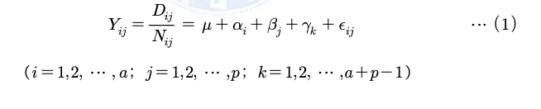

Age-Period-Cohort model
Y = i번째 age의 j번째 period 그룹에서 관측된 자료의 발생률
D = i번째 age의 j번째 period 그룹에서 발생한 case
N = i번째 age의 j번째 period 그룹에서 추정된 인구 집단 크기
Mu = 평균 발생률
GLM 변환
코호트 효과 = 연령과 기간의 대각행렬
모수 중심으로 재매개화 한 후 모형 적합

Slide 3



Identification Problem
CGLM
Median Polish
Intrinsic Estimator
각 요인의 효과를 추정해야 되나 위의 식과 같이 완전한 선형 관계를 이루기 때문에 공선성이 존재하여 동시에 추정할 수 없기 때문에 모형 추정을 위해서 Constraint가 필요함
PCA
Notes:
모형의 계획행렬을 통해 행렬로 표기된 회귀모형에서의 OLSE를 구해야함
효과추정위해서는 역행렬 존재 필수
설명변수간에 선형 종속 관계 존재하면 행렬 X의 계수가 p보다 작아져서 XXT 역행렬 존재 X ➔ 정규 방정식 해 못구해짐

Slide 4

CGLM
Age, Period, Cohort effect 중 최소 한 가지 이상의 모수 제한하는 방법
→ 제약할 요인을 찾아야함 : Deviance (모형의 이탈도)
Deviance 값이 작을 수록 질병 발생률에 영향을 크게 미침, 큰 값만 찾아서 제약
EX) 첫번째 기간과 두번째 기간 효과 같다고 가정 (Beta1 = Beta2), 기간 효과 제약 모형됨
→ 선형 종속관계에서 벗어남 : 역행렬 구할 수 있음
But 제약할 요인 찾기 위해서 많은 사전정보 필요, 모수 추정량 패턴 민감하게 변화

Slide 5


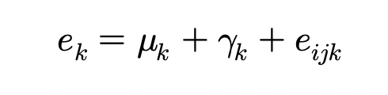
Median Polish: Robust two-way decomposition
Birth Cohort effect를 Age , Period effect의 교호작용으로 가정
→ Cohort effect를 독립적으로 추정
→ 오차항으로 부터 교호작용 분리
→ Age, Period 사이의 교호작용
Median polish 로 잔차 추정 → 추정된 잔차를 종속변수로 코호트 효과를 독립변수로 둔
선형 회귀모형적합하여 효과의 크기를 예측

Slide 6
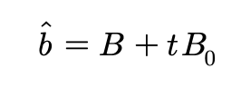

Intrinsic Estimator
모수의 효과를 변화없이 추정할 수 있는 함수 사용 필요성 대두
→ SVD와 추정함수로 구축되었음 : Age, Period, Cohort에 따른 질병 발생 추세에 안정적으로 추정
$$X^{T}X 행렬의 0에 대응되는 eigenvector가 B_{0}와B_{0}에$$
직교하는 부분공간으로 분해 후 무어-펜로즈 일반화 역행렬을 이용하여 유일한 해 구할 수 있음
IE =
$$B=(I−B_{0}{B_{0}}^{T})\hat{b}$$
Period가 고정되었을 때 unbiased 를 가지며 CGLM보다 낮은 분산을 가질 수 있음 , 요인의 계수를 직접적으로 제약하는 것이 아니기 때문에 제약과 관계 없이 동일한 결과를 얻을 수 있음
Notes:
B0는 Y와 상관없이 연령과 기간의 그룹수에 따라 결정됨 즉 계획행렬의 함수, t는 B0의 방향성 결정
B는 t가 0일때 geometric projection 를 만족하는 값으로 IE 가 됨
한 모수 공간의 직교 분해를 통해 해를 추정: 정규방정식
Null-space와 non-null space 두 공간으로 분리 , 0이 아닌 공간은 무어-펜로즈 일반화 역행렬을 이용하여 추정

Slide 7

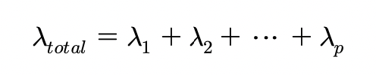
PCA
모형을 적합할 때 변수들 사이에 선형관계가 있거나 변수들 사이에 상관관계 가 높아 다중공선성이 발생할 때 변수를 삭제하기에 용이하지 않는 경우 사용
W = i번째 주성분 PC의 j번째 변수에 대한 가중치
P개의 주성분 axis projection으로 전체 변동 설명
주성분 모형을 적합시켜 추정한 계수와 무어-펜로즈 역행렬의 해와 동일
IE와 달리 주성분의 개수를 최대로 하지 않았을 때 IE와 다른 결과
Notes:
주성분 내에서 가장 많은 부분에 대해서 설명력을 가지고 있는 변수에 대해서 많은 가중치를 줌, 주성분의 분산이 클수록 자료를 가장 많이 설명할 수 있는 주성분이 됨

Slide 8
Age-Drift-Period-Cohort Models — Nordpred (modified APC model)
Age-Cohort Models
Hybrid Model

Slide 9
Background
*Age effect
나이와 연관된 노출의 축적, 질병의 유전적 발현, 또는 자연적인 육체의 노쇠로 인한 생리학적 변화로 인한 변이
*Period effect
연령과 상관없이 한 사회를 구성하는 모든 인구집단에 동시에 영향을 미치는 특정 시간과 관련된 변이
*Cohort effect
건강 수준 및 건강 불평등의 역사상 추세와 변동을 결정짓는 요인 (출생 코호트)
*Drift effect
특정 질병의 발생률이 평균적으로 증가 혹은 감소하는지에 대한 요인

Slide 10

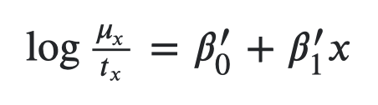
Assumption
1. 연령은 a = 1, 2, …, A (A = 18)로 index된 5세 연령 그룹으로 분류됨
2. 기간은 5년 주기 지수 p = 1, 2, …, P로 indexing. 여기서 p는 5년 주기를 나타냄
3. Age-Cohort 및 Nordpred 모델에서 10년 중첩 코호트는 c 로 indexing, 1, 2, …, C, 여기서 C = A + P - 1 및 c = A – a + p;
4. Power 5 default link function;(X^0.2)
5. 최근 10년 추세 age-specific rates 는 발생자수가 작은 그룹일때만 사용
6. p번째 기간의 연령별 사례 수 Y_ap는 연령별 모집단 크기에서 오프셋된 포아송 분포를 따름
- 포아송 분포는 count data를 모형화 하는데 사용되나 count data 대신 proportion 데이터에 더 관련이 있을 수 있음 (개인이 동일한 시간을 따르지 않을 때, 1년에 걸쳐 6건의 사례가 10년에 걸쳐 6건의 경우와 같지 않은 것처럼)
7. 과대산포가 있을 경우 음이항 분포 사용
8. annual rates 는 segmented linear interpolation (piecewise regression)에 의해 계산됨
where 𝜇𝑥 is the expected count for those with covariate 𝑥 where 𝑡𝑥 is the exposure time for those with covariate 𝑥

Slide 11



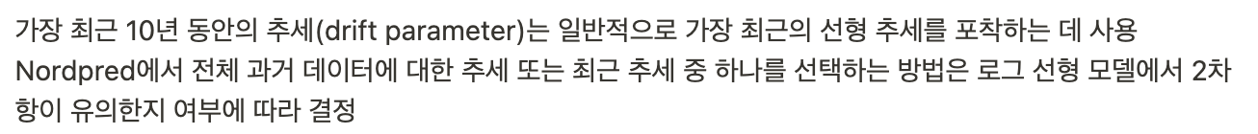
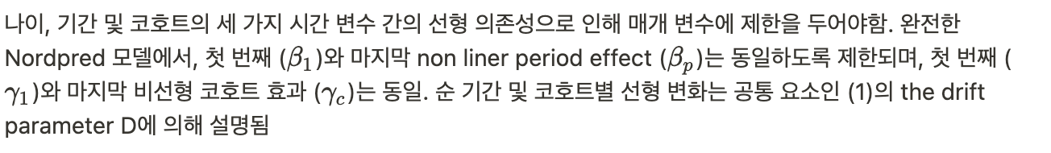
Age-Drift-Period-Cohort Models
(1)
(2)
*

Slide 12
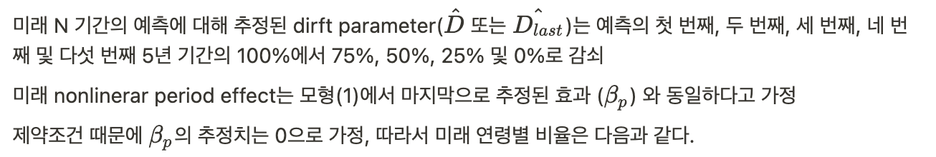

Age-Drift-Period-Cohort Models
Cuttrend function (0,0.25,0.5,0.75)..etc
(3)

Slide 13

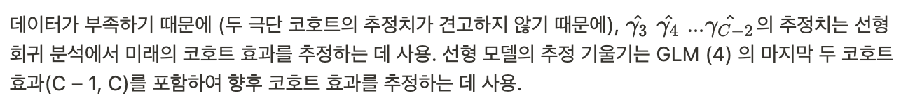

Age-Cohort Models
예를 들어 0세미만 혹은 85세 이상 고령층에서의 암 발생자수가 극단적으로 적을 떄
(4)

Slide 14
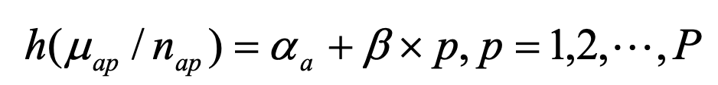

Hybrid
Cohort effect가 유의하지 않을 때 사용!
→ Joinpoint + Poisson + Average method 결합
Average
최근 5년기간 동안의 평균 반영
Common Trend
Age-Specific Trend
회귀 모형을 사용할 수 있는 연령 그룹에서 먼저 전체 과거 기간에 대한 공통 추세 모형과 연령추세 모델을 비교
카이-제곱 검정으로 두 모델 간에 유의한 차이가 없으면 공통 추세 모형을 사용해야 하며, 그렇지 않으면 연령별 모형을 사용

Slide 15
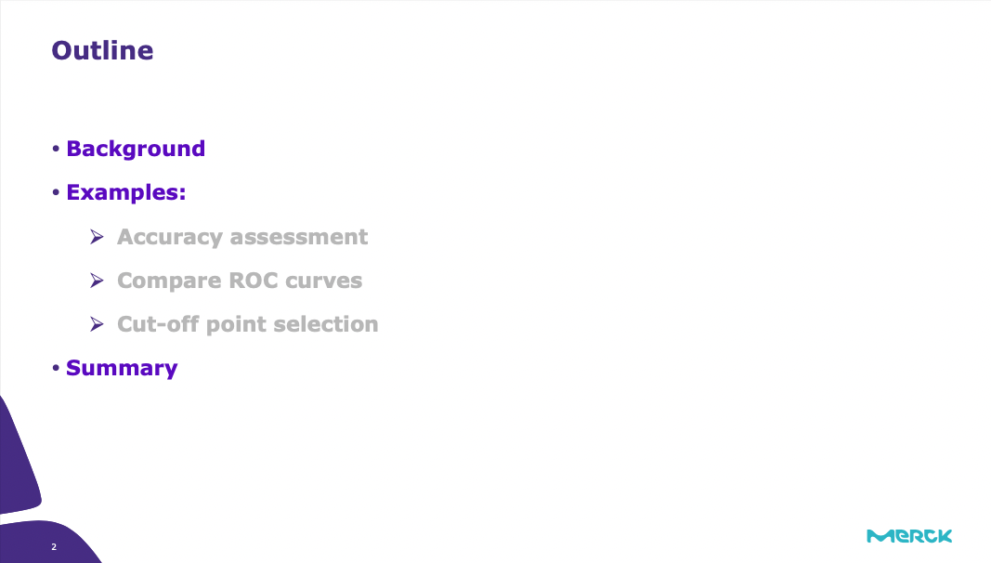
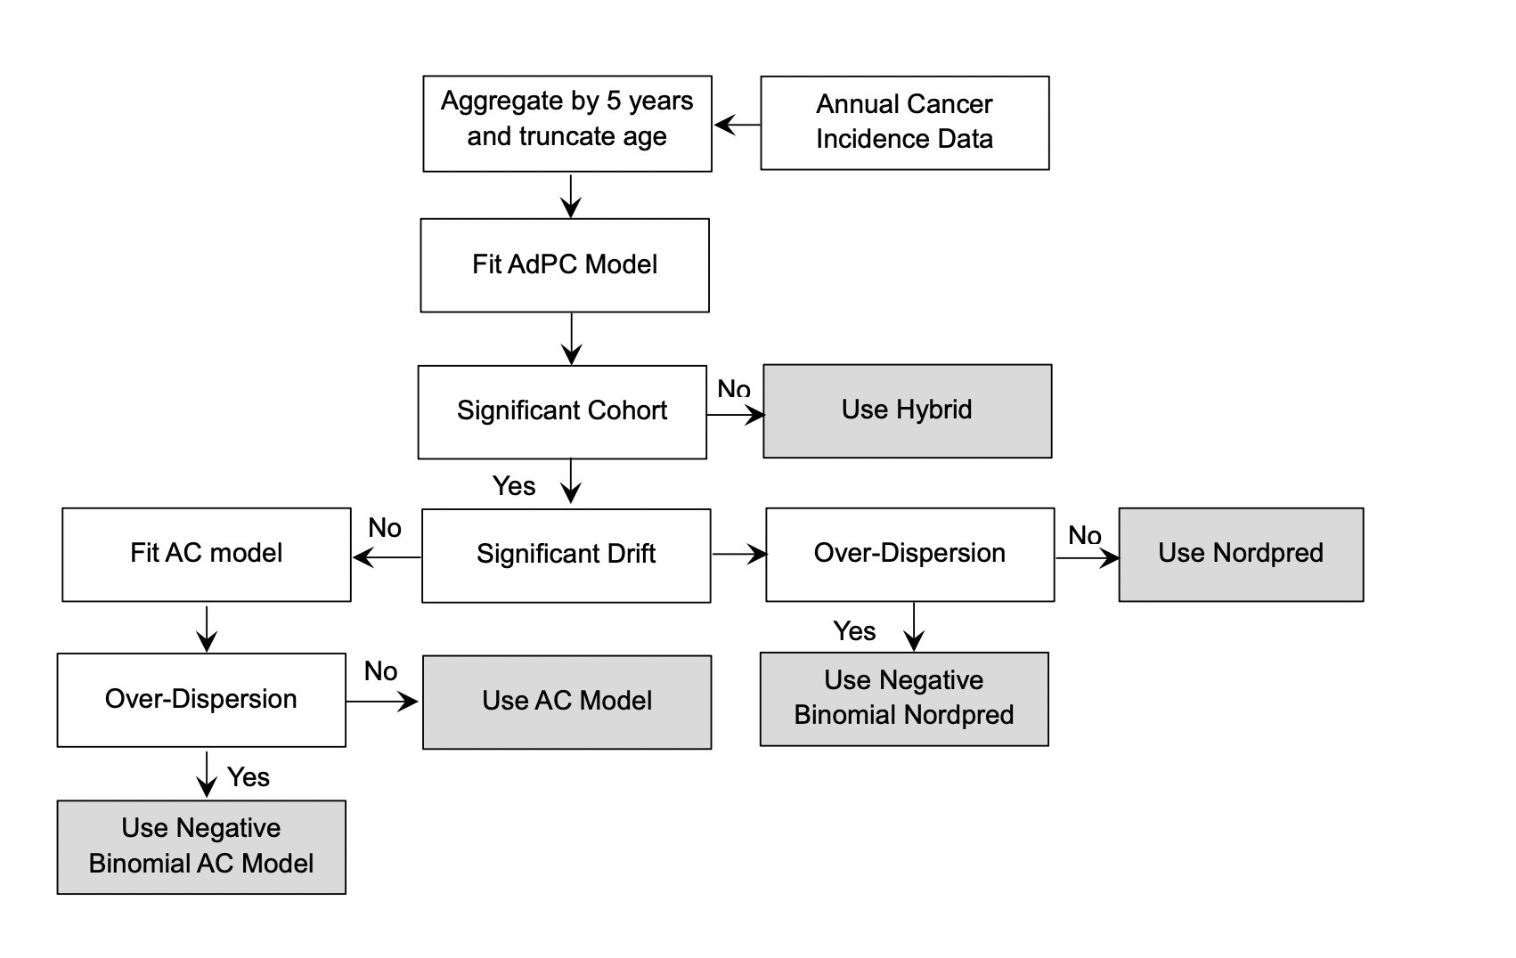
drift estimator is not significant the AC model method is used, otherwise the Nordpred method is used.
whether the projection model includes the non-linear cohort effects.
*Cohort effects are variations resulting from the unique experience/exposure of a group of subjects (cohort) as they move across time.

Slide 16
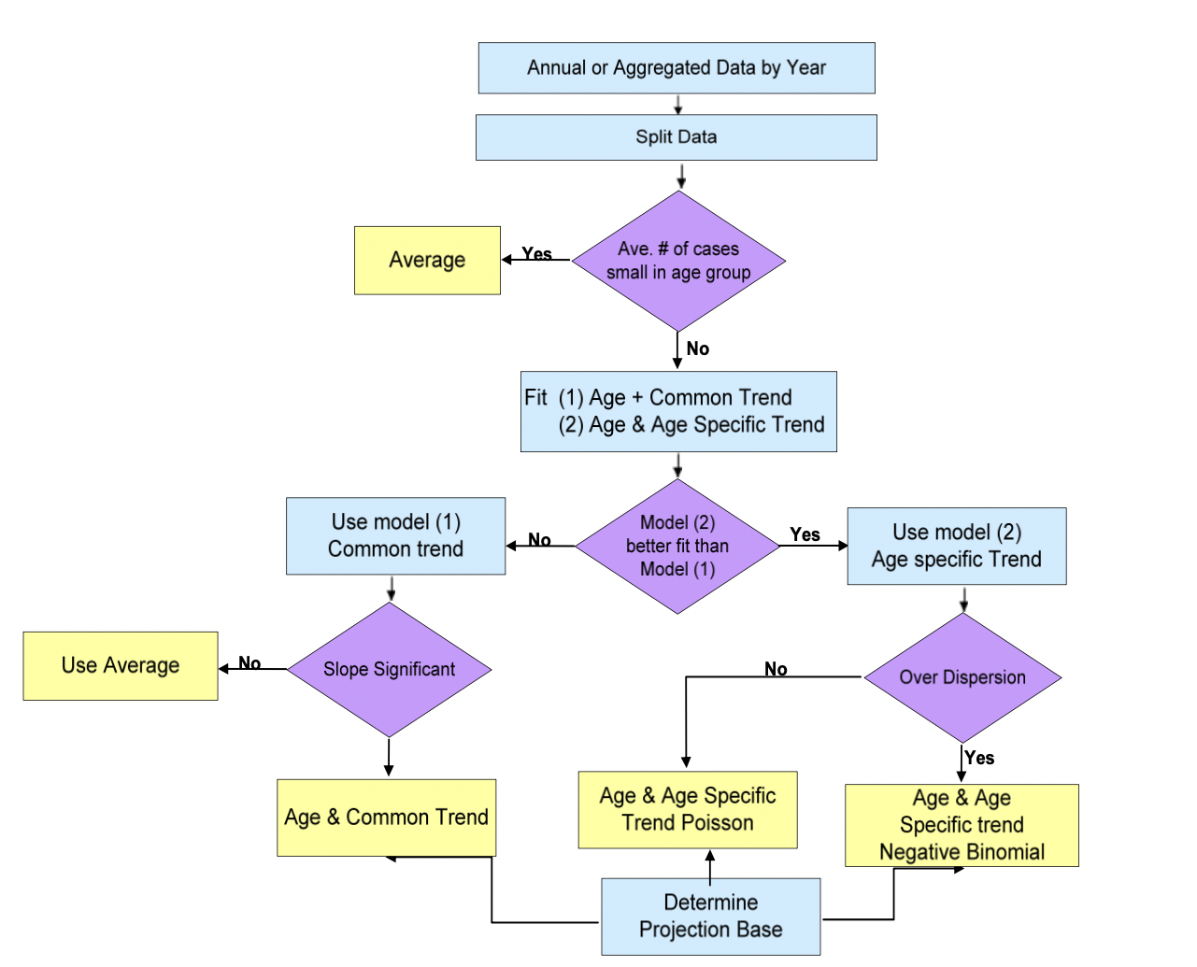
In situations where the cohort effects are not significant, the Hybrid method takes the advantages of the average method, the joinpoint type methods and the Poisson regression method, to fit the best regression model for the best defined projection base, and uses the estimated parameters to extrapolate future age-specific rates
해당 모델에 대한 R program은 존재하나 어떤 formula로 구성했는지 언급 X,
R code로 formula 확인 필요

Slide 17
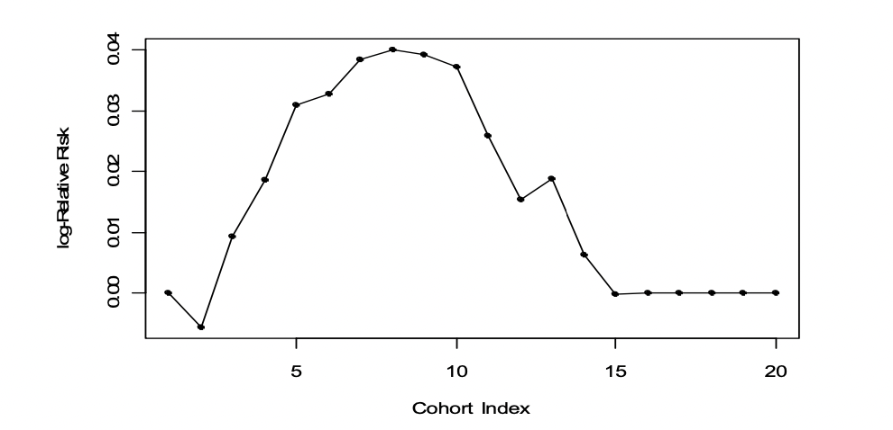

Slide 18
